Slide 1
Giới thiệu
Hệ quản trị Cở sở dữ liệu
Lê Hồng Hải, hailh@vnu.edu.vn
Bộ môn CHTTT, ĐH Công nghệ
Notes:
Nguyên lý Hệ điều hành

Slide 2
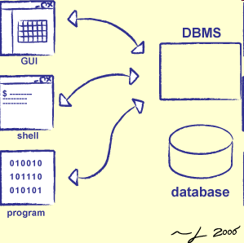
Hệ quản trị CSDL
Database Management System (DBMS)
Là một tập các chương trình phần mềm giúp tổ chức, lưu trữ, quản lý và truy xuất dữ liệu trong một CSDL

Slide 3
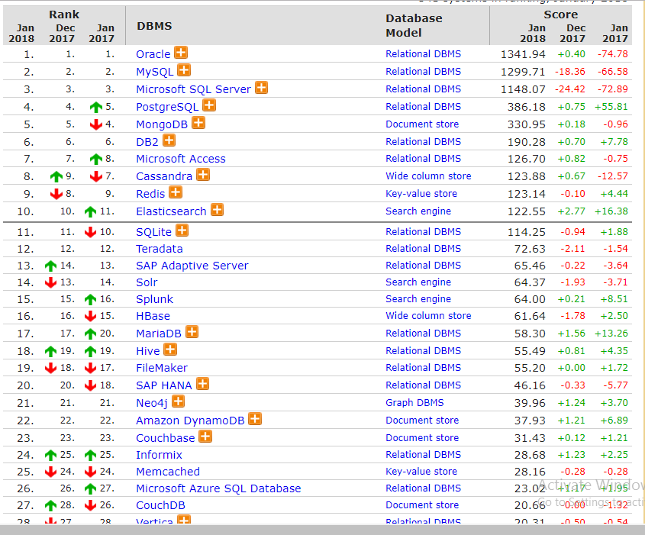
Một số DBMS phổ biến

Slide 4
Hệ quản trị CSDL
Cung cấp truy cập đơn giản đến dữ liệu được lưu trữ trong CSDL.
Một số mô hình lưu trữ:
  Phân bậc (hierarchical model)
  Mạng (network model)
  Quan hệ (relational model)
  Tài liệu (document model)
  Hướng cột (column model)
  Đa chiều (multidimensional model)
  Đối tượng (object model)
Một Hệ quản trị CSDL có thể cung cấp một hoặc nhiều mô hình lưu trữ

Slide 5
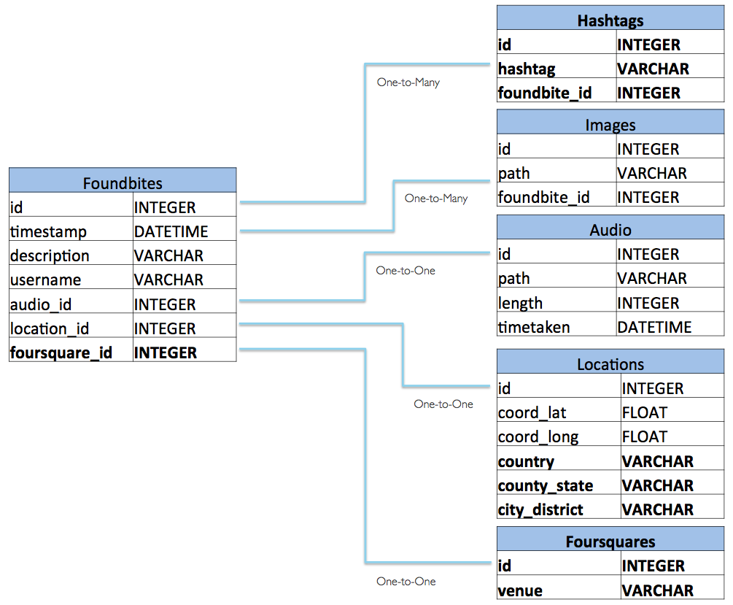
Mô hình quan hệ

Slide 6
Một số hệ quản trị CSDL quan hệ
IBM DB2
IBM Lotus
MySQL
Microsoft Access
Microsoft SQL Server
Microsoft FoxPro
Oracle
Postgre SQL
SQLite
…

Slide 7
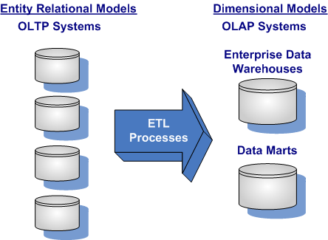
Mô hình đa chiều

Slide 8
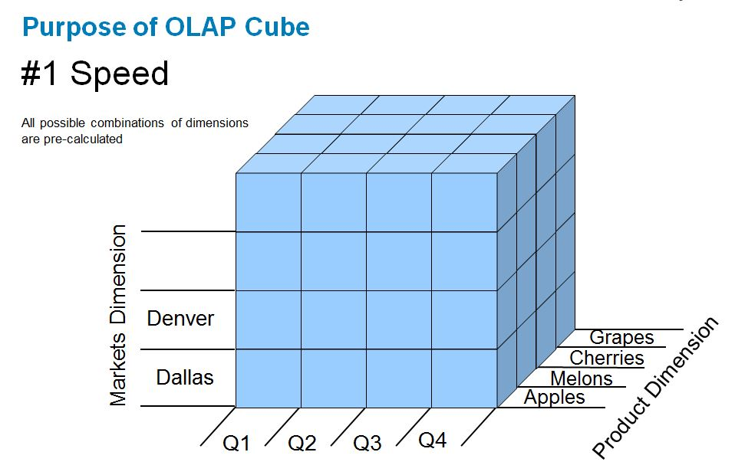
Mô hình đa chiều

Slide 9
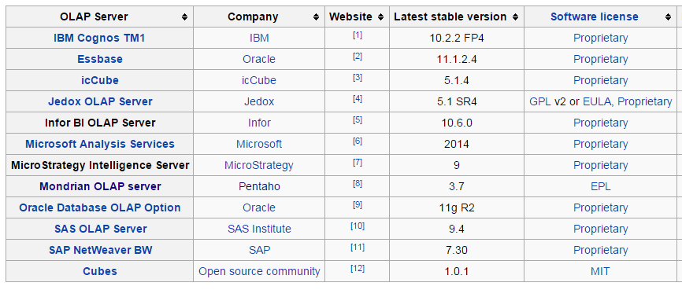
OLAP Server

Slide 10
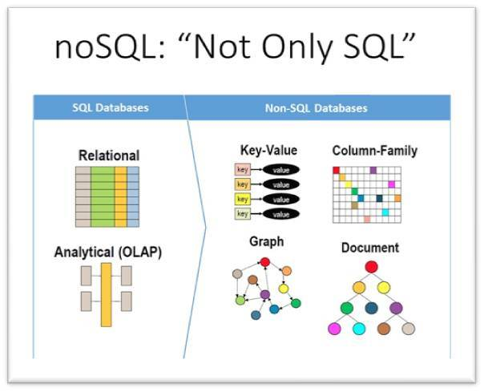

Slide 11
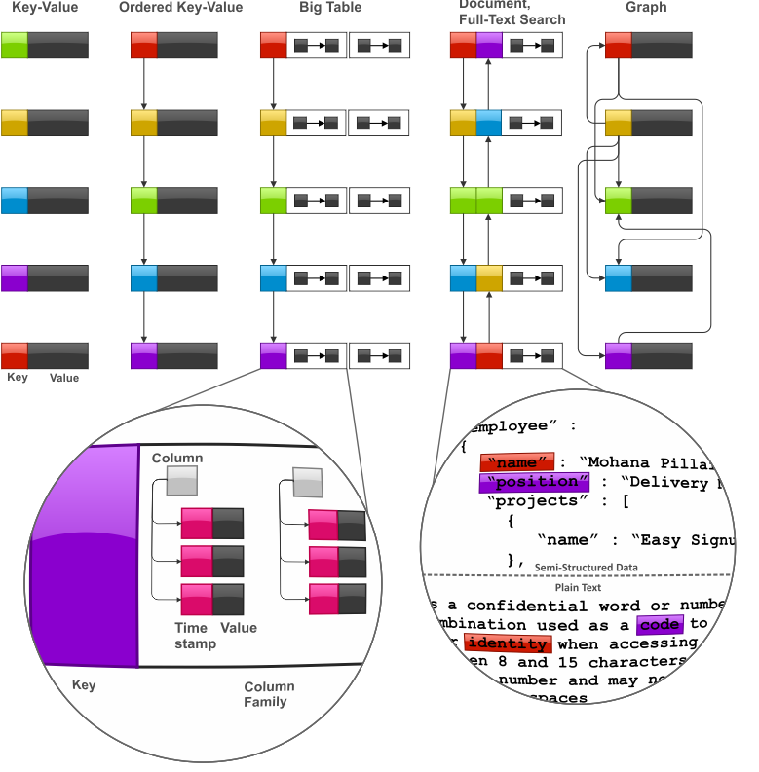
Mô hình dữ liệuNoSQL

Slide 12
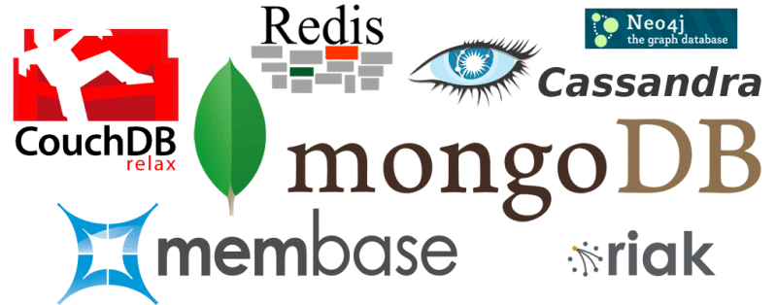
Một số hệ quản trị CSDL NoSQL

Slide 13

NewSQL

Slide 14
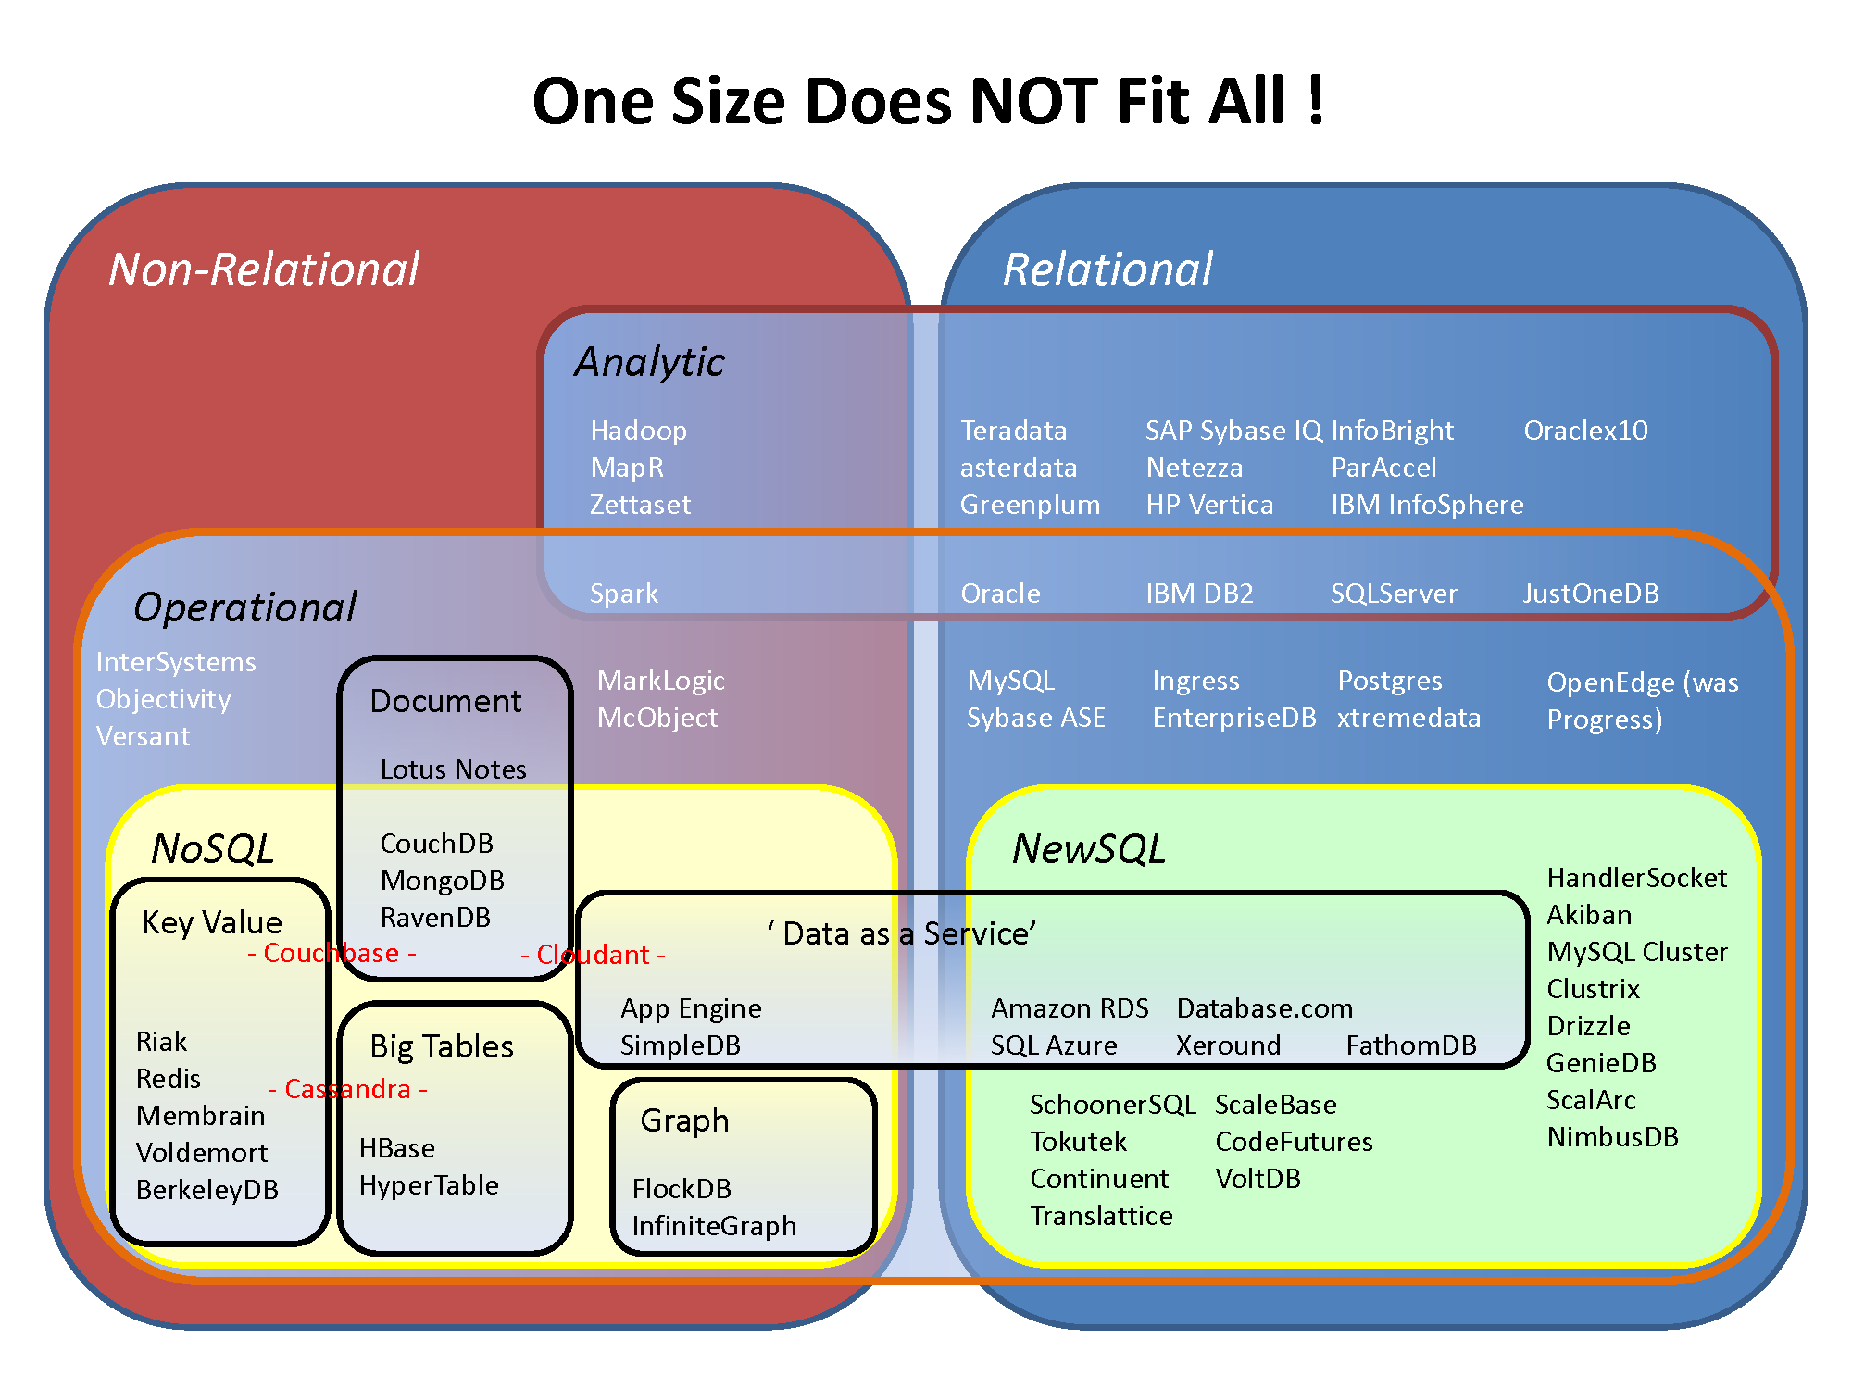

Slide 15
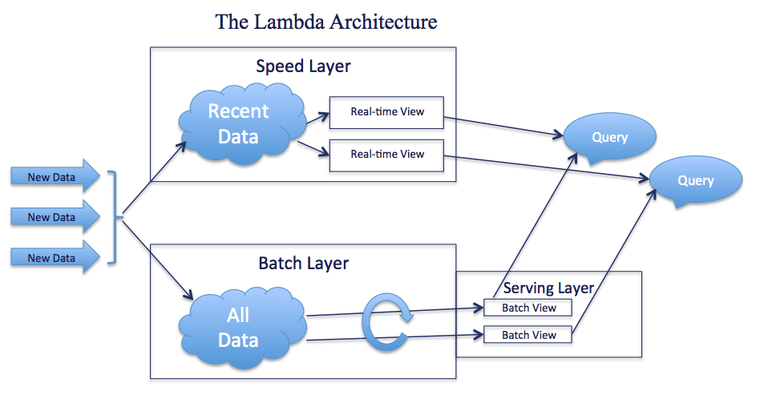

Slide 16
Nội dung khóa học
Thực hành trên hệ quản trị CSDL MySQL
Sinh viên trình bày theo nhóm về một chủ đề trên DBMS lựa chọn
Notes:
Nguyên lý Hệ điều hành

